Slide 1


UBND QUẬN LONG BIÊN
TRƯỜNG MẦM NON GIA QUẤT
Lĩnh vực phát triển ngôn ngữ
Đề tài: Thơ: “Chiếc bóng”
Lớp : MGN 4-5 tuổi
Giáo viên: Bùi Ngọc Châm

Slide 2
*Gây hứng thú:

Slide 3


Slide 4


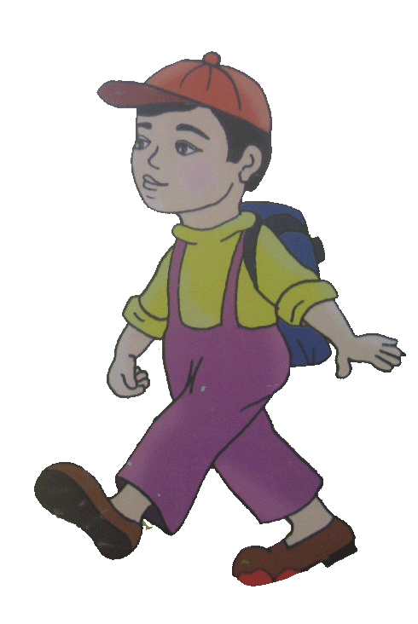
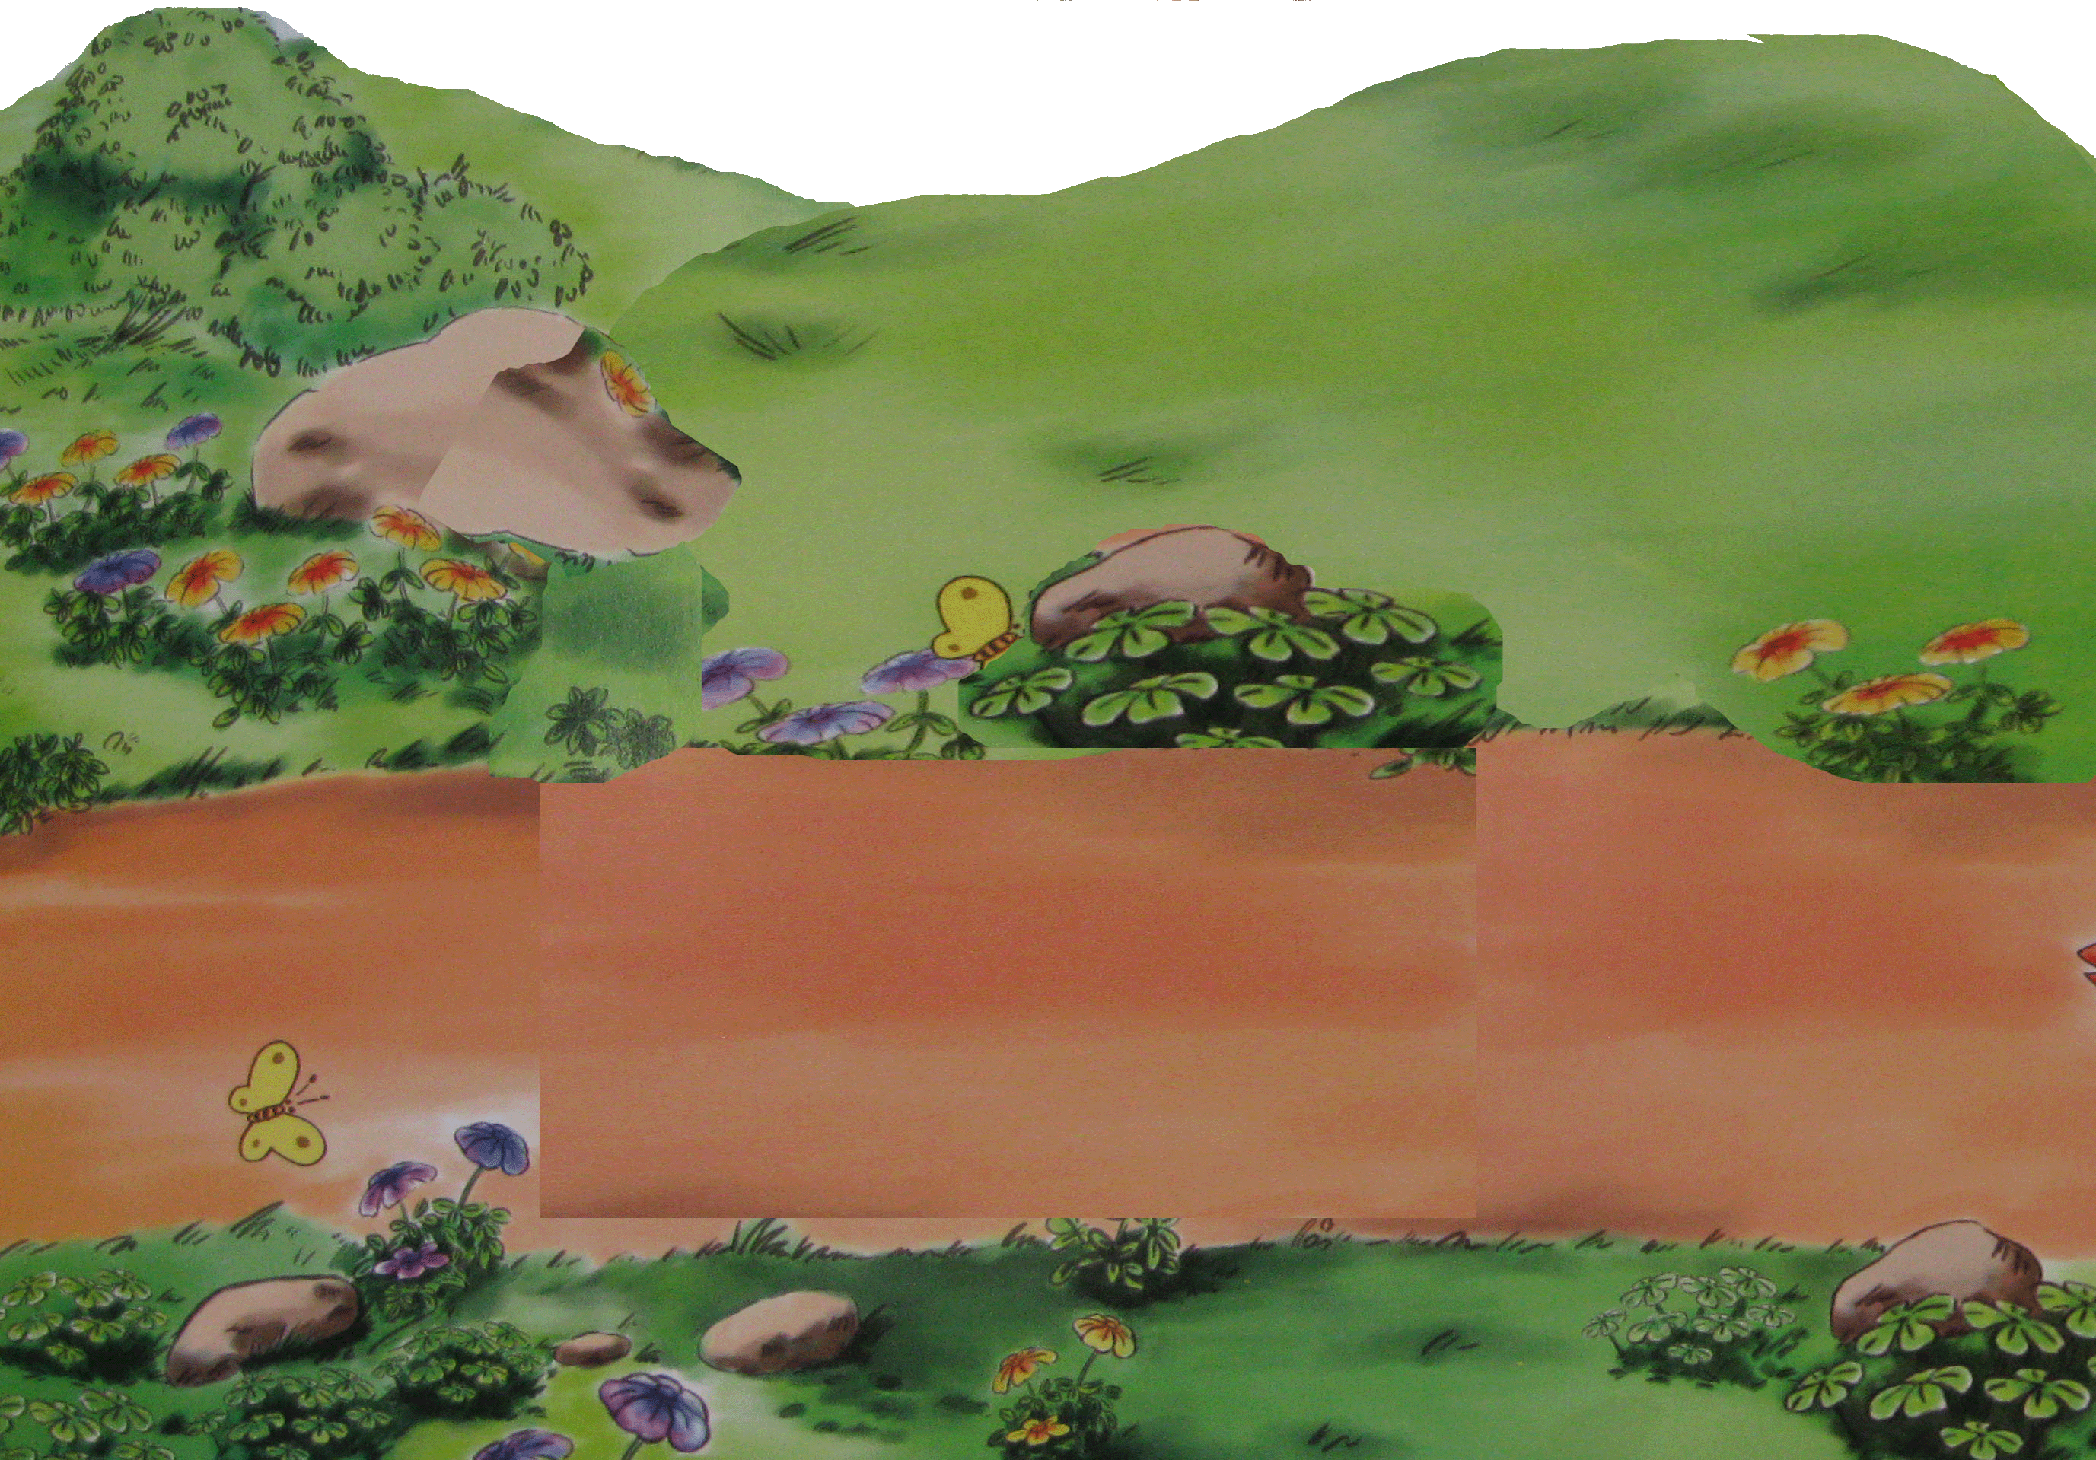

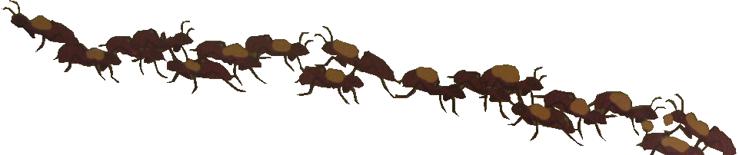

Slide 5
*Hoạt động 1:
Cô đọc diễn cảm bài thơ:

Slide 6
*Cô đọc lần 1:

Slide 7


Slide 10
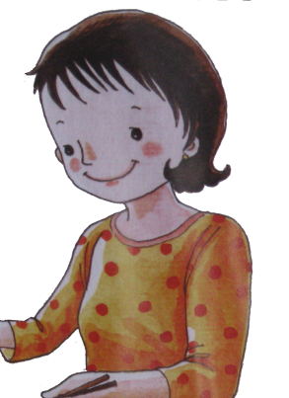

Slide 11
*Cô đọc lần 2:

Slide 17
*Hoạt động 2:
Trích dẫn và đàm thoại:

Slide 18
* Trích dẫn:

Slide 19
“Giữa trưa hè nóng nực
Bé đi bên hàng cây
Dưới bóng râm tán lá
Đôi má hồng hây hây’’

Slide 20
“Ơ kìa , đàn kiến nhỏ
Xây tổ nắng chang chang
Những cái đầu bé xíu
Đội đất đi thành hàng’’.

Slide 21
“Bé từ biệt đàn kiến
Về nhà, mẹ đang chờ
Định để chiếc bóng lại
Cho kiến mượn làm ô’’

Slide 22
* Đàm thoại:

Slide 23

- Bài thơ chiếc bóng nói lên điều gì ?

Slide 25
-Bạn nhỏ đi học về và đi như thế nào?

Slide 27
-Bạn nhỏ đã nhìn thấy những gì?

Slide 28
-Khi nhìn thấy đàn kiến chăm chỉ như vậy bạn nhỏ đã làm gì?

Slide 29
-Câu thơ nào thể hiện điều đó?

Slide 31
“Bé thương đàn kiến nắng
Lấy mình làm bóng râm
Che mát cho đàn kiến
Đang xây tổ âm thầm’’.

Slide 32
-Mặc dù đã muộn rồi nhưng bé vẫn lo mẹ ở nhà đang chờ đợi nên đã nảy ra ý định như thế nào?

Slide 33
-Vậy ý định của bé có thực hiện được không ?

Slide 34
-Qua bài thơ các con thấy bạn nhỏ là người như thế nào ?

Slide 35
-Vậy còn các con thì sao?
-Khi đi ra đường các con phải đi như thế nào?

Slide 36

*Hoạt động 1:
:Cô cùng trẻ đọc diễn cảm bài thơ:
Phần 2: Tài năng của bé

Slide 37
*Đọc tranh chữ:

Slide 38


KẾT THÚC
Bµi häc ®Õn ®©y lµ kÕt thóc.
Chóc c¸c bÐ ch¨m ngoan häc giái!

